Slide 1
স্বাগতম

Slide 2
শিক্ষক পরিচিতি
মুহাম্মদ মুহিব্বুল্লাহ
পাইন্দং হেদায়তুল ইসলাম দাখিল মাদরাসা
সহকারি শিক্ষক

Slide 3
পাঠ পরিচিতি
শ্রেণি -ষষ্ঠ
বাংল ১ম পত্র
কবিতা
সময়- ৪৫ মিঃ
তারিখঃ

Slide 4
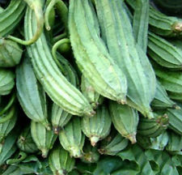
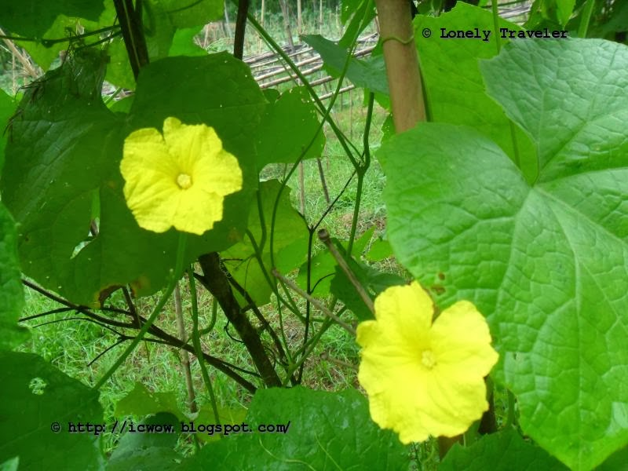
তোমরা কি বলতে পারবে ছবিগুলো কিসের ?

Slide 5
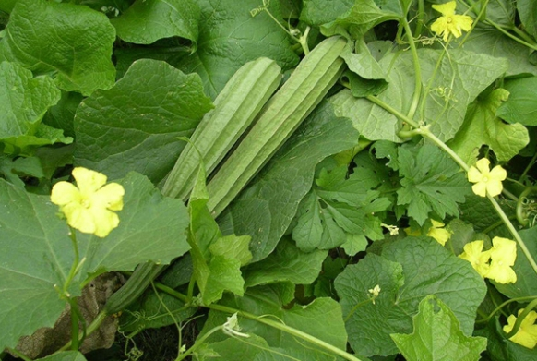
ঝিঙে ফুল

Slide 6
শিখন ফল
কবি পরিচিতি বলতে পারবে ।
ঝিঙে ফুল কবিতটি আদর্শ রূপে আবৃতি করতে পারবে ।
কবিতটির নতুন নতুন শব্দের অর্থ লিখতে পারবে ।
কবিতাটির ভাববস্তু ব্যাখ্যা করতে পারবে ।

Slide 7
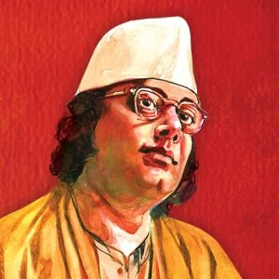
কবি পরিচিতি
কাজী নজরুল ইসলাম
জন্ম: ১৮৯৯ খ্রিষ্টাব্দ
উপাধি:
বিদ্রোহী কবি
মৃত্যু:
১৯৭6
গ্রন্থ
ঘুমপাড়ানি
মাসিপিসি
ঘুম জাগানো পাখি
নাটক
পুতুলের বিয়ে
পিলে পটকা
ঝিঙে ফুল

Slide 8
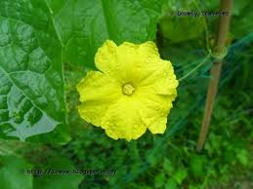
কবিতা আবৃতি
ঝিঙে ফুল
কাজী নজরুল ইসলাম

Slide 9
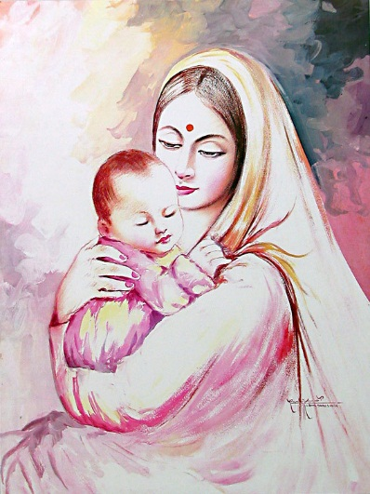
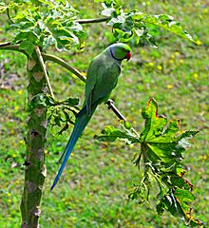
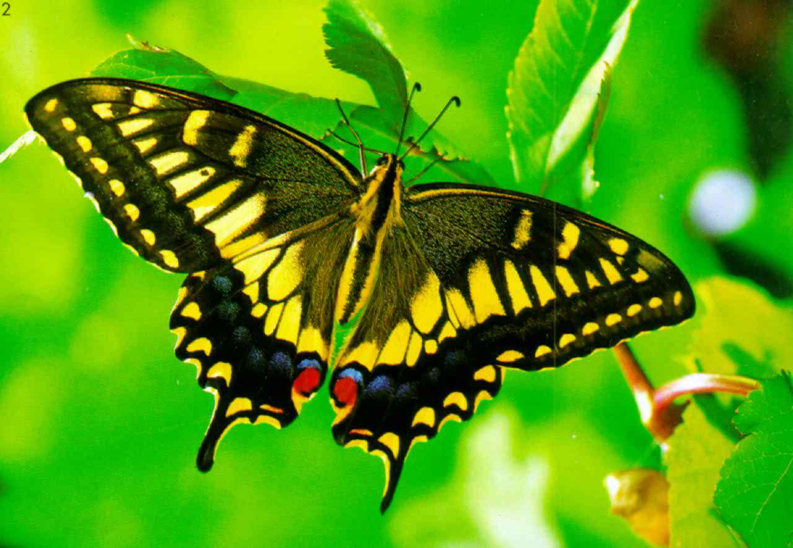
শ্যামলী মায়ের কোলে সোনামুখ খুকুরে
আলুথালু ঘুমু যাওরোদে গলা দুপুরে ।
পাতার দেশের পাখি বাঁধা হিয়া বোঁটাতে
গান তব সুনি সাঁঝে তব ফুটে ওঠাতে ।
প্রজাপ্রতি দেখে যায় –
বোঁটা ছিড়ে চলে আয় !

Slide 10
শব্দের অর্থ
হিয়া -
হৃদয়
পরি -
পরিধান
মাচান -
মাচা
জাফরান রঙ
জাফরানি-

Slide 11
একক কাজ
ঝিঙে ফুল কবিতায় প্রকৃতির সাথে কি ধরনের সম্পর্ক ফুটে উঠেছে ?

Slide 12
দলীয় কাজ
ঝিঙে ফুল কবিতার পাঠের উদ্দেশ্য কি ।

Slide 13
মুল্যায়ন
কাজী নজরুল ইসলাম কোন ধরনের কবি ছিলেন ? ?
কাজী নজরুল ইসলাম জন্ম কত সালে ?
ঝিঙে ফুল কবিতটি কার লেখা ?

Slide 14
বাড়ীর কাজ
ঝিঙে ফুল কবিতটির সারমর্ম লেখ ।

Slide 15
ধন্যবাদ

